Slide 1
寻路算法

Slide 2
几种简单的寻路算法
一、深度优先搜索(DFS)寻路
二、广度优先搜索(BFS)寻路
三、Dijkstra寻路算法
四、A*寻路算法

Slide 3
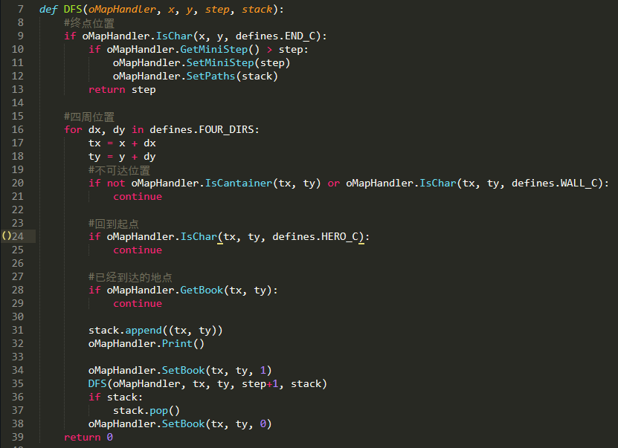
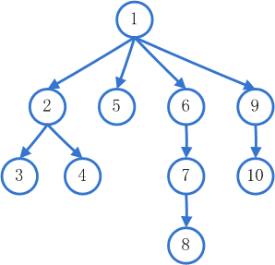

一、深度优先搜索(DFS)寻路
问题如下:
DFS寻路思路：
a).从起始点寻找一个方向进行遍历，比如A点先向下或向右遍历；
b).沿着当前方向继续遍历；
c).若当前节点不可访问，则回溯到上个节点，选择其他方向继续遍历；
d.直到找到目标或无法找到路径。

Slide 4
DFS几个问题:
1.搜索得到的路径不是最优解；
2.盲目搜索，“不撞南墙不回头”；
3.有相交节点时，需要判重，不然会浪费大量的时间。

Slide 5
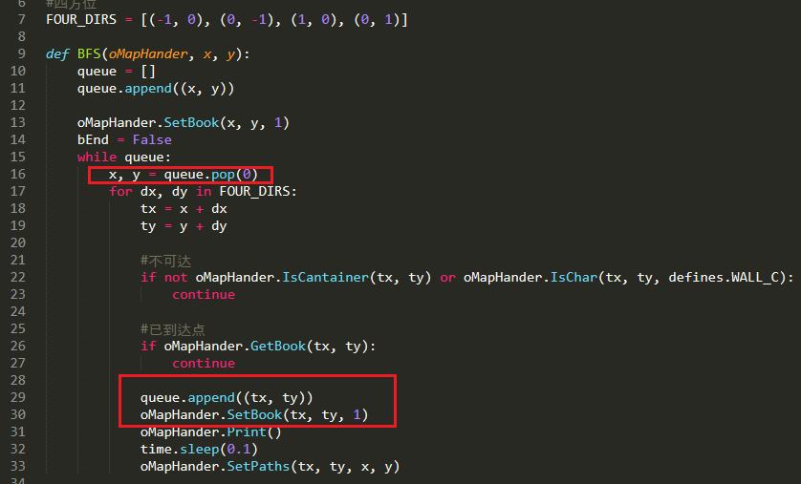
二、广度优先搜索(BFS)寻路
BFS思路:
a).将开始位置放入待访问队列；
b).从队列中取出第一个节点，并检查是否为目标；如果是则找到目标；
c).否则从未访问的邻接子节点加入队列；继续执行b操作；
d).若队列为空，表示检查结束。

Slide 6
BFS的几个问题:
1.得到的最短路径；
2.盲目式搜索；
3.到邻接子节点的带价相同，无法考虑复杂的地形问题，比如在平地，草地，河流移动带价有所差别的寻路；

Slide 7
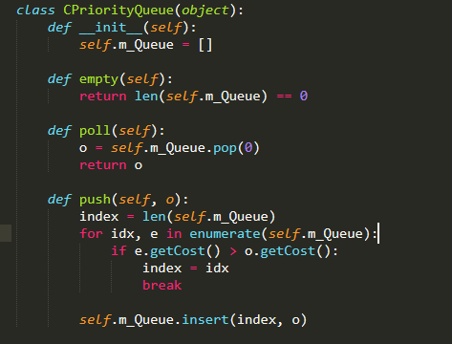
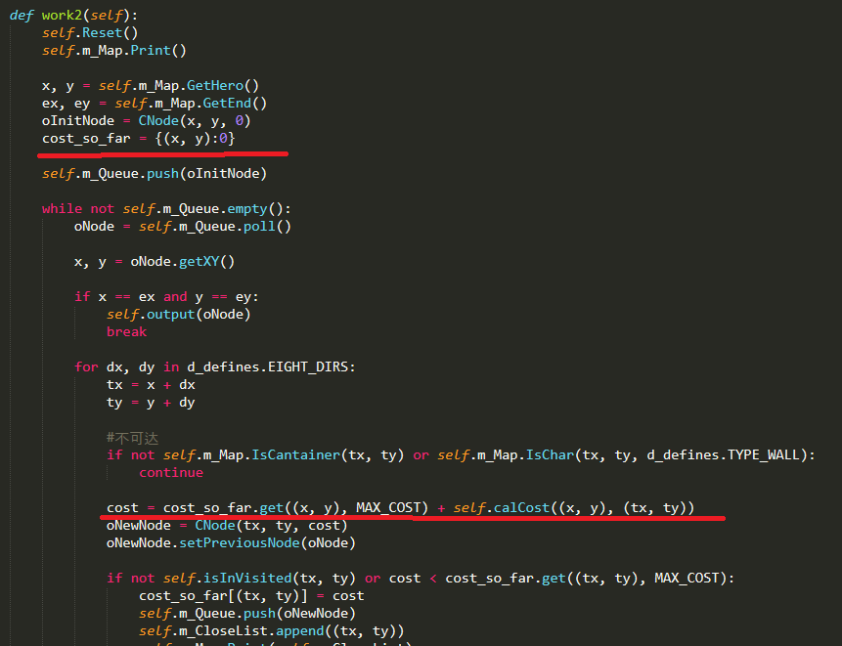
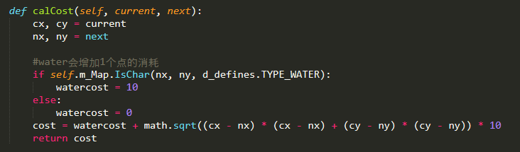
三、Dijkstra迪杰斯特拉寻路算法
思路：模拟真实环境的寻路问题，为顶点之间增加权重
1、每个顶点都包含一个预估值cost(起点到当前顶点的距离)，每条边都有权值v ，初始时，只有起始顶点的预估值cost为0，其他顶点的预估值d都为无穷大 ∞。
2.将起点顶点A，放入队列；
3.从队列中取出cost值最小的顶点，循环顶点的直接子节点，计算顶点到子节点的权值，并得到该节点的最小cost,加入队列；
4.重复进行3操作，直到没有顶点访问或找到终点。

Slide 8
四、A*寻路算法
路径点评分：F=G+H
代价G:起点移动到当前节点的代价，这个可以说和Dijkstra一致的；
启发函数H:当前节点到终点移动估值；
1.哈曼顿距离：H(n) = D * (abs(current.x – goal.x) + abs(current.y – goal.y))
2.对角线距离：H(n) = D * max (abs(current.x – goal.x), abs(current.y – goal.y))
3.欧几里得距离：H(n) = D * sqrt((current.x – goal.x)^2 + (current.y – goal.y)^2)
4.还有很多，以及可以自定义估值函数

